Slide 1
Technik mobiler Systeme
Daten von Sensoren ermitteln und mittels ESP8266 Microkontroller an
Raspberry Pi senden und auswerten.

Slide 2
Inhalt . Problemstellung . ESP8266 01 . DHT11 . HC-SR04 . Verkabelung und Programmierung . Visualisierung . Demo

Slide 3
Problemstellung
Sensoren bieten Daten an
Diese Daten wollen wir mit dem ESP auslesen,
an einen MQTT-Broker weiterleiten
Und im Browser live Visualisieren

Slide 4
ESp8266 01
Programmierbares WLAN-Funkmodul

Slide 5
DHT11
Sensor zum Messen von Temperatur und Luftfeuchte
Temperatur im Bereich von 0-50º C (±2º C)
Relative Luftfeuchtigkeit von 20 bis 95% (±5%)

Slide 6
HC-SR04
Ultraschallsensor HC-SR04 zur Entfernungsmessung bzw. Abstandsbestimmung zwischen 2cm und ca. 3m

Slide 7
Verkabelung und Programmierung
ESP8266 01 Verkabelung mit dem DHT Sensor

Slide 8
Verkabelung und Programmierung
ESP8266 01 Verkabelung mit dem HC-SR04 Sensor

Slide 9
Verkabelung und Programmierung
Programmierung mit Arduino IDE
Einstellung für Zusätzliche Boardverwalter
http://arduino.esp8266.com/stable/package_esp8266com_index.json
Im Bordverwalter das ESP Packet installieren
ESP8266 Generic als Board auswählen
Zusätzliche Bibliotheken anbinden (DHT11)

Slide 10
Verkabelung und Programmierung

Slide 11
Visualisierung
Node.js Webserver
Node.js-Module
. Espress Web Framework
. Vis-Bibliothek für die Visualisierung
. MQTT für die MQTT-Verbindung
. Socket.io für die bidirektionale Verbindung
. Body-parser

Slide 12
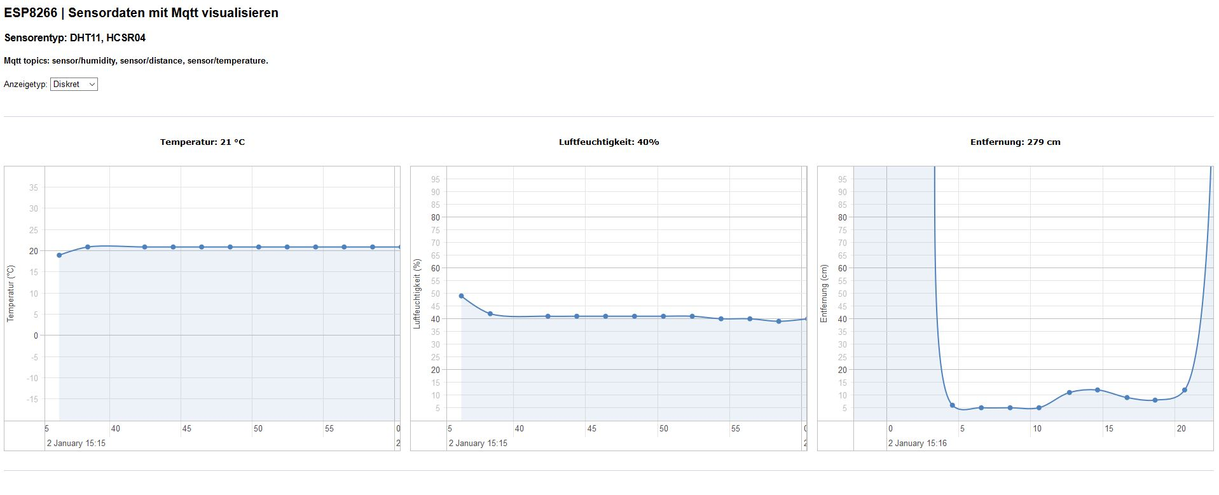
Visualisierung

Slide 13
DEMO

